Slide 1



Malo drugačiji C#
Toni Petrina
Massive Pixel
@to_pe

Slide 2


Slide 3

Sponzori

Slide 4

Agenda
Immutability
Reactive Extensions
C# 6.0
Roslyn

Slide 5
Immutability = nepromijenjivost
Princip dolazi iz funkcionalnih jezika
Osnovna ideja je da se objekt ne mijenja nakon što se kreira
Neintuitivno u početku, dobra navika kasnije
Threading/paralelizacija je lakša

Slide 6
Jednostavan primjer
public class Fruit { public string Color { get; set; } }
public class ImmutableFruit {
private readonly string color;
public ImmutableFruit(string color) {
this.color = color;
}
public string Color {
get { return this.color; }
}
}

Slide 7
Jednostavan primjer
public class Fruit { public string Color { get; set; } }

Slide 8
Rješenje problema?
T4 predložak
Nije lako za razumijeti, održavati
Nije konzistentno
Podrška u jeziku: C# vNext (7.0?)
Pisanje određenog koda u F#-u

Slide 9
Immutable collections
NuGet paket Microsoft.Bcl.Immutable
ImmutableList<T>
ImmutableDictionary<TKey, TValue>
ImmutableSortedDictionary<TKey, TValue>
ImmutableHashSet<T>
ImmutableSortedSet<T>
ImmutableStack<T>
ImmutableQueue<T>
Za svaku klasu imamo i builder

Slide 10

DEMO
Immutable collections

Slide 11

Reactive extensions
Što ne valja s eventima?
Nema komponiranja
Teško je filtrirati
Nema ugrađenu podršku za signaliziranje kraja ili greške
LINQ to events
RX = Observables + LINQ + Schedulers

Slide 12
DEMO
Reactive extensions

Slide 13

Roslyn i C# 6.0 (i vNext)
Source code
Assets
Što je kompajler?
Crna kutija – radi što treba
radi pouzdano
Sastoji se od više komponenti koje nisu iskoristive
Generira tonu informacija i sve baci u smeće
„Black box”
Binary output

Slide 14
Roslyn = novi C# kompajler
Kompletno managed
Open source
roslyn.codeplex.com
Compiler-as-a-Service
Daje prema vani API
IDE se gradi oko njega

Slide 15
Što s njim?
C#++?
Posebni alati
Ekstenzije za Visual Studio
Custom IDE
REPL

Slide 16
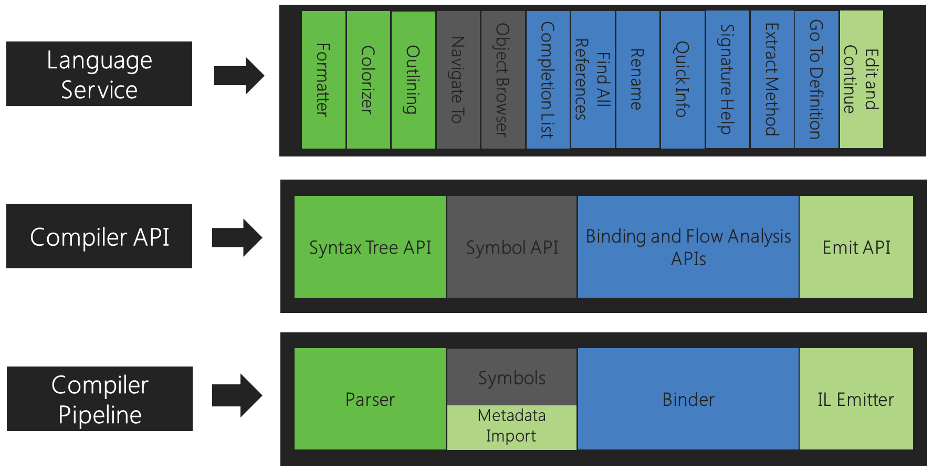
API

Slide 17
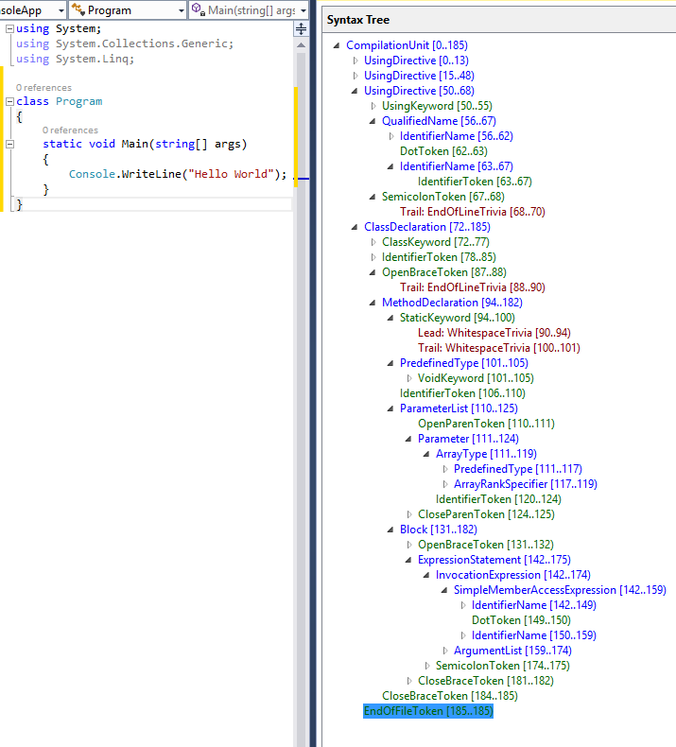
Roslyn view

Slide 18
DEMO
Roslyn i C# vNext

Slide 19
Pitanja?
toni@massivepixel.hr
@to_pe

